Slide 1
Xml ile Ürün Yükleme & Kategori Eşleme

Slide 2
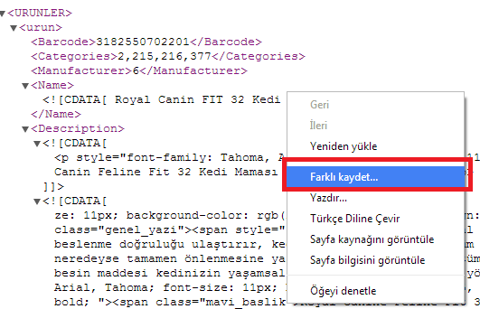
1-Xml linkini açıp var olan bu linki(mouse sağ tuşu ile) masaüstüne kaydediniz.
2-Yeni bir excel dosyası açın ve kaydetmiş olduğunuz dosyayı excel’in içine bırakınız.

Slide 3
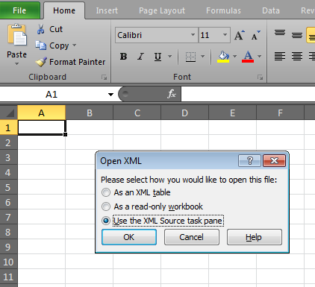
3-(Xml’i Excel’e sürükleyip atabilirsiniz.)
Karşınıza çıkan ekranda 3. seçeneği tıklayınız.

Slide 4
4-Xmlde bulunan kategori sütunun tamamını seçiyoruz.
Başka bir sayfaya (sheet) kaydediyoruz.
Gelen kategori adlarınındaki tekrarları yok etmek için kategori adların olduğu tüm sütunu seçip yukarıdaki sekmelerden ‘Data’ (Veri) sekmesine gelip ‘Remove Duplicates’ (Tekrarları kaldır) işlemini yaptığımızda kategori adlarındaki tekrarları kaldırabiliriz.
5,6 ve 7. Slaytlarda görebilirsiniz.

Slide 5
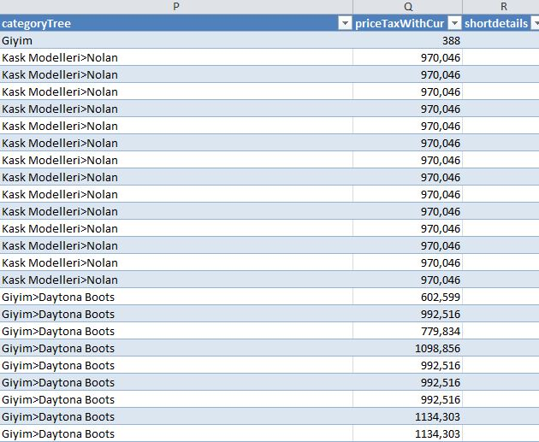
Kategorilerin Olduğu Sütun (CategoryTree)

Slide 6
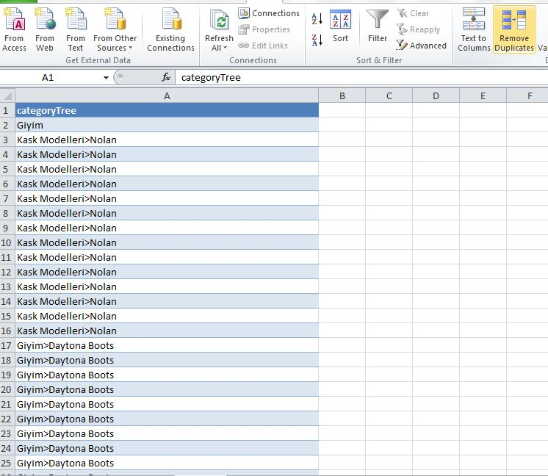
Yeni Sayfada Kategorilerin Olduğu Sütun (CategoryTree)

Slide 7
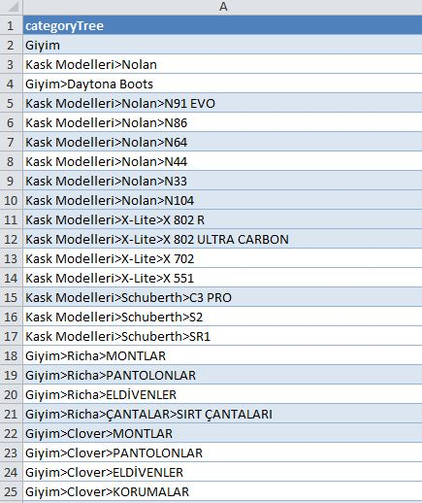
Kategorilerin Tekrarsız İsimleri

Slide 8
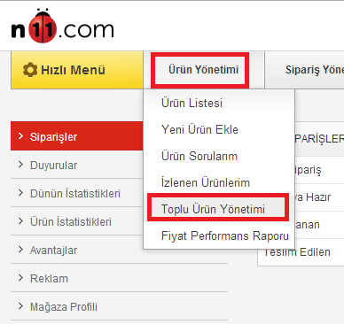
Kategori Eşlemesi Yapmak
1-Satıcı Ofisi ekranına geliniz.Ürün Yönetimi-Toplu Ürün yönetimi sekmesini tıklayınız.

Slide 9
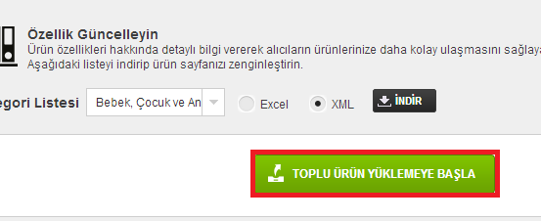
2-Sayfanın aşağı kısmında yer alan Toplu Ürün Yüklemeye Başla butonunu tıklayınız.
3-Çıkan ekranda xml dosyası yükle butonunu tıklayınız.

Slide 10
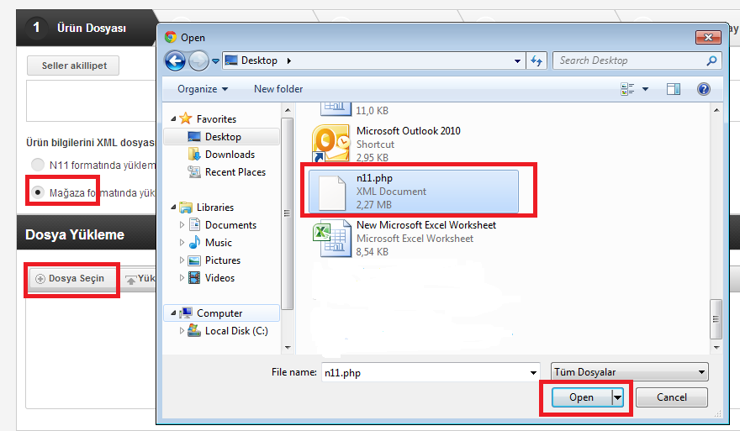
4-Çıkan Ekranda xml formatını ‘Mağaza Formatı’ seçiniz.Dosya yükle kısmından masaüstüne kaydettiğiniz xml dosyasını yükleyiniz.

Slide 11
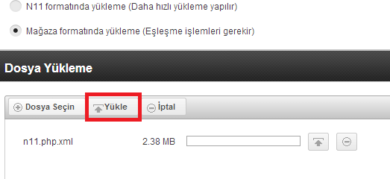
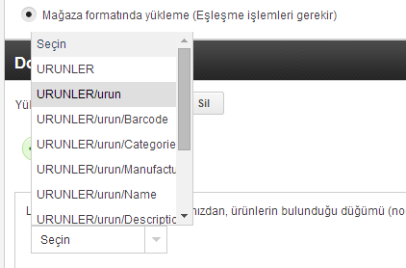
5-Dosyayı yükleme işleminden sonra alt kısımda çıkan ekranda her zaman ikinci satırdakı seçeneğin seçilmesi gerekiyor. ’Devam’ butonunu seçiniz.’

Slide 12
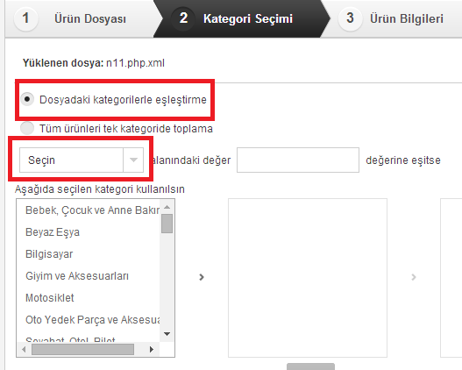
6-Karşınıza çıkan ekranda ‘Dosyadaki Kategorilerle eşleştirme’ alanını tıklayınız.’Seçin’ kısmında kategori adlarını hangi alandan alıyorsak bu sütunu seçmeliyiz. (7. Slaytta «CategoryTree»)

Slide 13
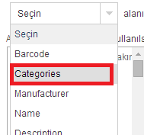
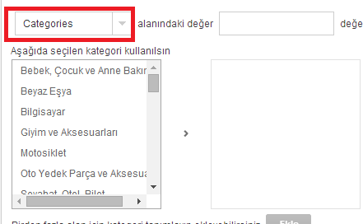

Slide 14
7-Excelde oluşturduğumuz kategori adlarının olduğu sütundaki kategori adlarını tek tek, bir önceki slayttaki «alanındaki değer» kısmına yazıp ilgili kategoriyi yine alt kısmındaki alandan seçip alt kısımdaki ‘Ekle’ butonuna basınız.
Bu işlemi her kategori adı için yapınız.Burada önemli olan ürünlerin doğru kategorilere gönderilmesi.

Slide 15
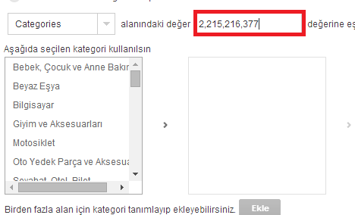

Slide 16
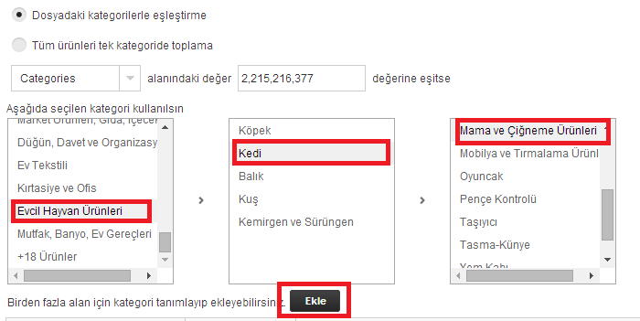

Slide 17
8-Tüm kategori adlarının eşlemesi yapıldıktan sonra sayfanın en alt sağ kısmında yer alan Devam butonuna tıklayınız.

Slide 18
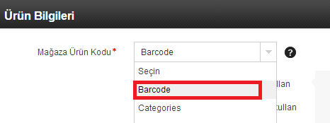
9-Karşımıza çıkan ekranda doldurulması gereken alanlar için önemli noktalar şunlardır.
-Mağaza Ürün Kodu:Bu alan ürünlere ait olan tekil kodlardır. Xmlde kodların olduğu alanı seçmeliyiz. Ürün Onayı kısmını Onaylı seçmeniz gerekmektedir.

Slide 19
-Ürün Başlık ve Altbaşlığı xmlde ürünlerinizin başlıklarının olduğu sütunları seçmelisiniz.

Slide 20
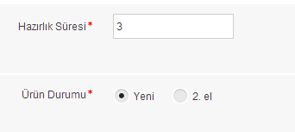
-Ayrıntılar kısmında ürünlerinizin detaylı açıklamalarını barındaran xmldeki sütunu seçiniz.
-Hazırlık süresi kısmını manuel olarak doldurmanız gerekmektedir.Burada önemli olan ürün siparişi ekranınıza düştüğünde kargoya verme sürenizi belirtmeniz gerekmektedir.Ürün Durumu Yeni seçilmelidir.

Slide 21
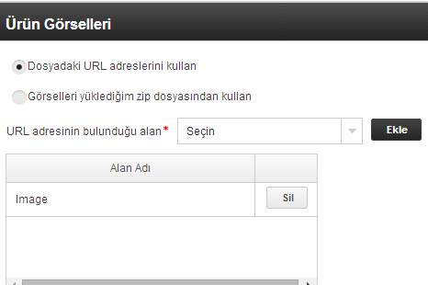
-Ürün Görselleri kısmında Dosyadaki Url adreslerini Kullan seçeneğini tıklayıp,xmlde görsellerin bulunduğu alanı seçip sağ taraftakı Ekle butonuna basınız.Birden fazla alanda resim var ise aynı işlemleri yaparak ekleme yapabilirsiniz.

Slide 22
-Teslimat Şablonu Satıcı ofisinde önceden oluşturmuş olduğunuz şablonu burada seçmelisiniz.Tek Teslimat Şablonu seç diyip Şablon Seç kısmından oluşturmuş olduğunuz şablonu seçiniz.

Slide 23
-Satış Bilgileri kısmında Fiyat alanına xmlde fiyatlarınızın olduğu alanı seçiniz.Fiyatlarınıza kdv dahil ise ‘Kdv Dahil’ seçeneğini seçiniz.Xml linkinde fiyatlar ‘,’ veya ‘.’ ile ayrılmasına göre seçiniz.Kur bilgisinde döviz kullanmıyorsanız ‘Kur Bilgisini Sabit Kullan’ alanını tıklayıp Kur’u TL olarak seçebilirsiniz. Stok bilgisi alanında xmlde stok miktarının olduğu alanını seçiniz.
Fiyatlarınıza kdv dahil değil ise ‘KDV Dahil Değil’ alanını seçip Kdv oranını eğer xmlde var ise Kdv oranını dosyadan seç alanını seçip sağ kısımdaki alandan xmlde kdv oranlarının olduğu alanı seçmelisiniz,eğer xmlde yok ise ‘Sabit Kdv oranı kullan ‘seçeneğini seçip kdv oranını belirlemeniz gerekiyor.(Bir sonraki slaytta görselleri bulabilirsiniz.)

Slide 24
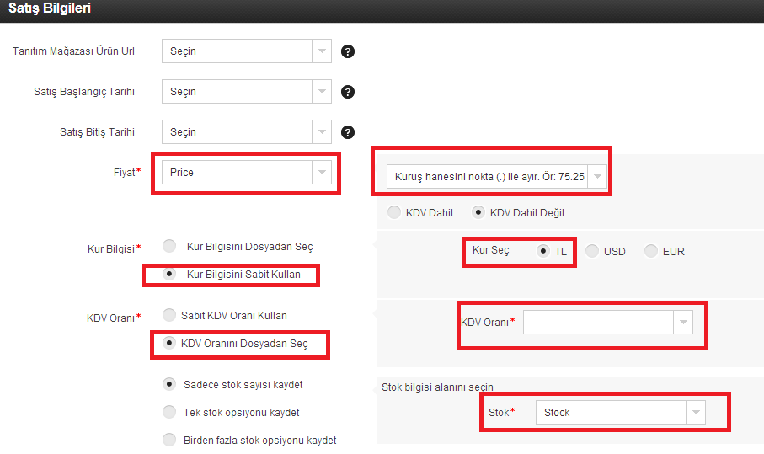

Slide 25
-Devam butonunu tıkladığımızda çıkan ekranda bazı filtreler bulunmaktadır.Buradaki filtreler eğer xmlinizde mevcut ise ilgili alanları seçip devam butonuna tıklayınız.Sonraki çıkan ekranda herhangi bir alana dokunmadan devam diyip işlemi sonlandırınız.

Slide 26
En son ekrandaki Dosya listesinden takip edebilirsiniz kısmına tıkladığınızda xml dosyanızın yükleme durumunu kontrol edebilirsiniz.
Yüklemiş olduğunuz xml linkinizi kategori yöneticiniz ile paylaşmanız gerekmektedir.Sağlıklı güncelleme olması için sistemde otomatik güncelleme tanımlatılması gerekir.

